Slide 1

Исследование методов диагностики фальсификации фонограмм путем сравнения фрагментов фоновых шумов
Лебедева Дарья, студент
Максимов Алексей, аспирант
Кафедра ГИиИБ Самарского Национального Исследовательского Университета
Самара 2021

Slide 2
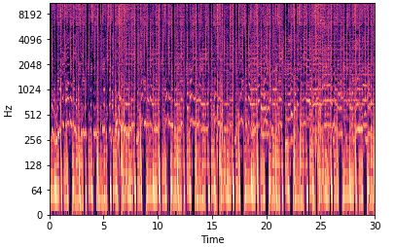
Исследование методов диагностики фальсификации фонограмм путем сравнения фрагментов фоновых шумов
Сравнение
Результат: Идентичны/различны
Содержание:
1. Формирование набора данных для исследования
2. Использование статистических критериев
2. Классификация на основе статистических критериев
3. Использование сиамской нейросетевой модели
4. Анализ полученных результатов
Набор данных
Статистические критерии
Классификация
Сиамская нейросеть
Результаты

Slide 3
Формирование набора данных для исследования
Набор данных:
58 фонограмм фоновых шумов
1653 пар фонограмм
253 пары, записанных в одинаковых условиях
1400 пар, записанных в различных условиях
Различные условия определяются:
Записывающим устройством
Помещением
Временем суток
Набор данных
Статистические критерии
Классификация
Сиамская нейросеть
Результаты

Slide 4
Использование статистических критериев
Использованные критерии:
Стьюдента
Манна-Уитни-Уилкоксона
Хи-квадрат Пирсона
Усредненных критерий
Усреднение критерия по частотным срезам:
- усредняемый критерий
- номер частотного среза
- число частотных срезов
Результаты применения критериев
№ | Статистический критерий | Значение точности на наборе данных
1 | Стьюдента | 0,30
2 | Манна-Уитни-Уилкоксона | 0,13
3 | Хи-квадрат Пирсона | 0,15
4 | Усредненный | 0,14
Набор данных
Статистические критерии
Классификация
Сиамская нейросеть
Результаты

Slide 5
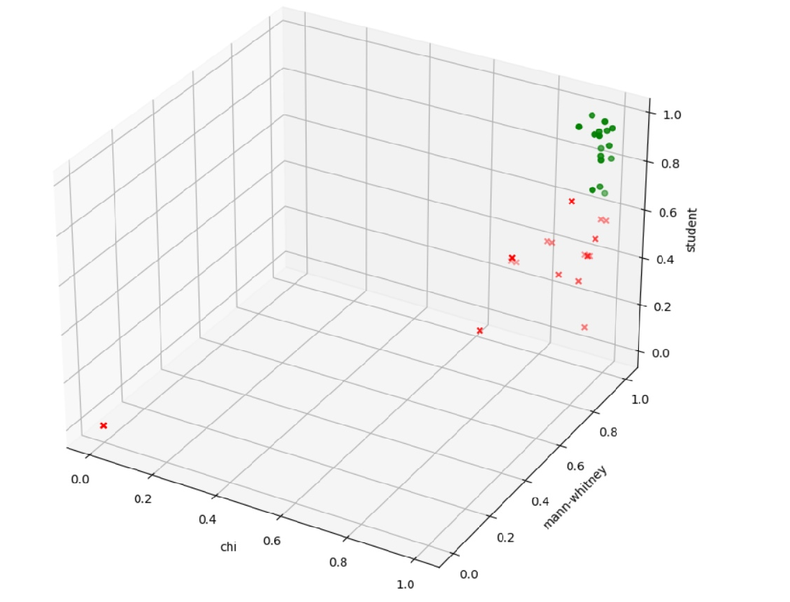
Классификация на основе статистических критериев
Визуализация части набора данных,
представленного в пространстве
признаков, состоящем из значений
статистических критериев
Качество работы
бинарного классификатора
№ | Метрика качества | Значение
1 | Точность (accuracy) | 0,30
2 | Полнота (f-score) | 0,08
Набор данных
Статистические критерии
Классификация
Сиамская нейросеть
Результаты

Slide 6
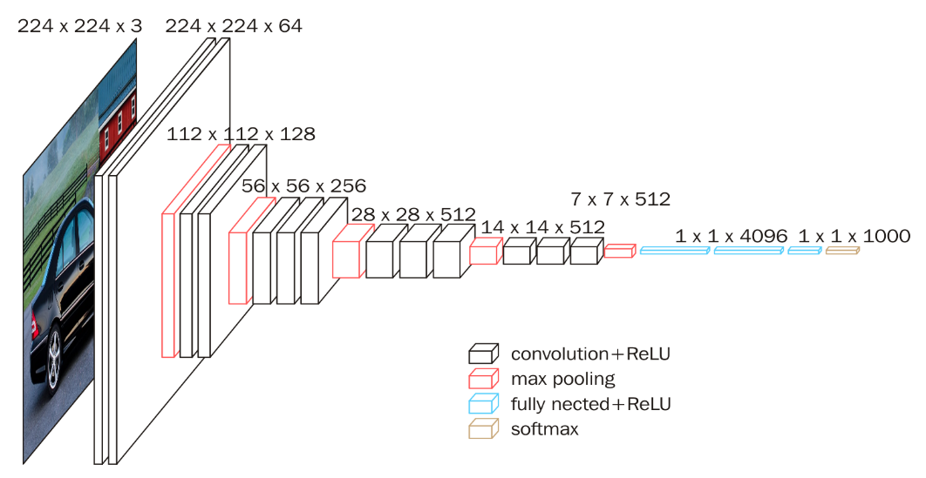
Использование сиамской нейросетевой модели
Общая схема построения сиамской нейросети
Подсеть 1
Вектор-дескриптор 1
Данные 1
Результат:
Идентичны/различны
Слой сравнения
Данные 2
Подсеть 2
Вектор-дескриптор 2
Архитектура нейросети VGG16
необходимые слои
Набор данных
Статистические критерии
Классификация
Сиамская нейросеть
Результаты

Slide 7
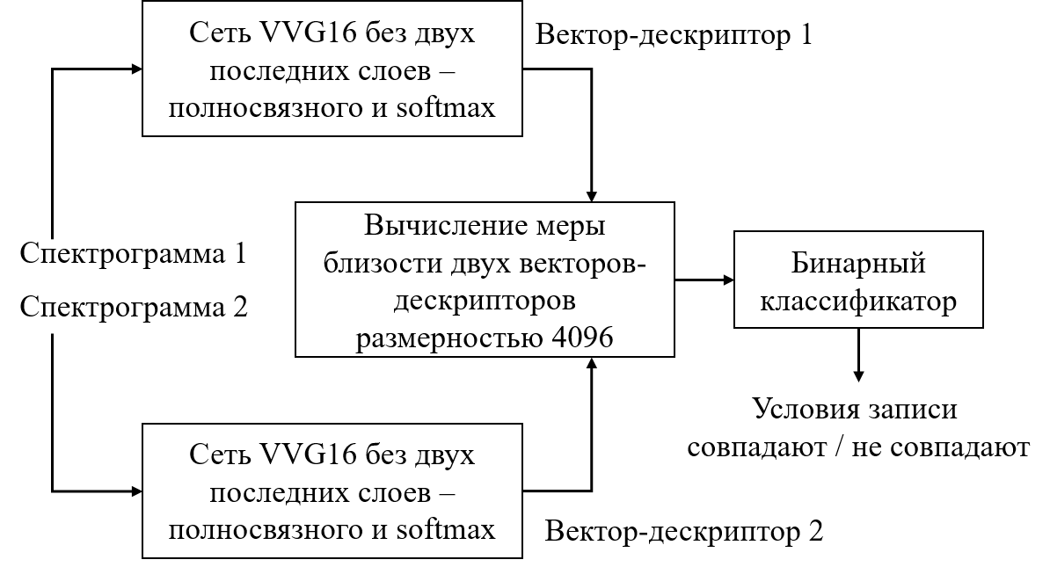
Использование сиамской нейросетевой модели
Архитектура нейросети,
использованной в исследовании
Качество работы
нейросети
№ | Метрика качества | Значение
1 | Точность _ (accuracy) | 0,77
2 | Полнота (f-score) | 0,31
Набор данных
Статистические критерии
Классификация
Сиамская нейросеть
Результаты

Slide 8
Анализ полученных результатов
Результаты исследованных методов сравнения фоновых шумов
№ | Метод |  | Точность | Полнота
1 | Использование статистического критерия | Стьюдента | 0,30 | -
2 |  | Манна-Уитни-Уилкоксона | 0,13 | -
3 |  | Хи-квадрат Пирсона | 0,15 | -
4 |  | Усредненный | 0,14 | -
5 | Использование классификации в пространстве признаков статистических критериев |  | 0,30 | 0,08
6 | Использование сиамской нейросетевой модели на основе VGG16 |  | 0,77 | 0,31
Направления развития работы:
Сравнительное исследование нейросетевых моделей
Сравнительное исследование метрик близости векторов-дескрипторов
Пополнение набора данных
Набор данных
Статистические критерии
Классификация
Сиамская нейросеть
Результаты

Slide 9
Thank you
Лебедева Дарья
Самарский Национальный Исследовательский Университет
Кафедра ГИиИБ
e-mail: iriryt@gmail.com
Максимов Алексей
Самарский Национальный Исследовательский Университет
Кафедра ГИиИБ
e-mail: aleksei.maksimov.ssau@gmail.com

